Slide 1

PHÒNG GIÁO DỤC VÀ ĐÀO TẠO QUẬN LONG BIÊN
TRƯỜNG MẦM NON TRÀNG AN
Lĩnh vực phát triển thể chất
Đề tài: Đi thăng bằng trên ghế thể dục, đầu đội túi cát. ( MT 2 )
Đối tượng : MGL ( 5 – 6 tuổi )
Giáo viên: Nguyễn Thị Phương Ly

Slide 2


1.Ổn định tổ chức:
- Cô và trẻ hát bài “ Thể dục buổi sáng “

Slide 3
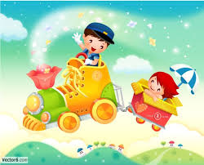
2.Khởi động.

Slide 4

HĐ1:Bài tập phát triển chung.

Slide 5

HĐ2: VĐCB “ Đập, bắt bóng bằng hai tay “

Slide 6

HĐ3: TC “ Cướp cờ “

Slide 7
HĐ4: Hồi tĩnh

